Slide 1
Фотоотчет по проекту Сагаалган
Выполнила:Цыбикжапова Е.Б.
Воспитатель средней группы МАДОУ
Детский сад№64г. Улан-Удэ респ.Бурятия

Slide 2
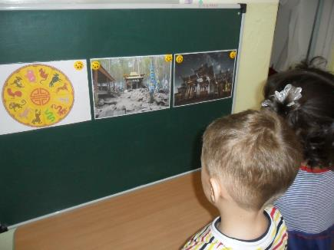
В нашей группе был реализован проект «Бурятские мотивы» в предверии праздника Сагаалган. Сроки реализации: 01.02-28.02.2017г. В течение месяца было проведено несколько бесед на данную тематику. Вводная беседа познакомила детей с праздником Сагаалган, с историей праздника, традициями .бурят, связанные с празднованием Белого месяца

Slide 3
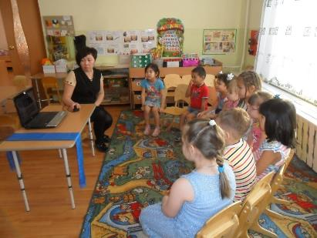
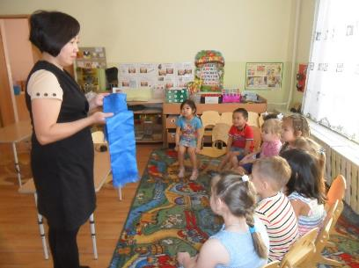
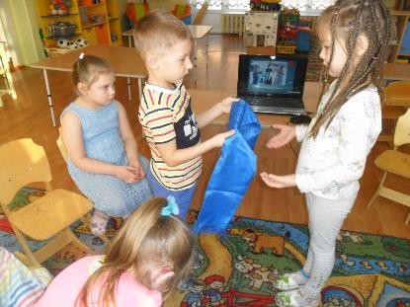
На ознакомительной беседе о хадаках дети познакомились с традиционным даром бурят-хадаками, значении цветов хадака, как дарить и принимать хадак. Моя авторская презентация наглядно представила данную тему.

Slide 4
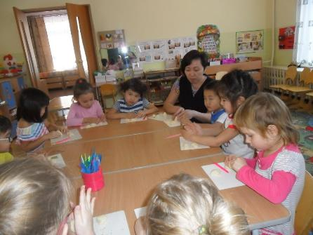
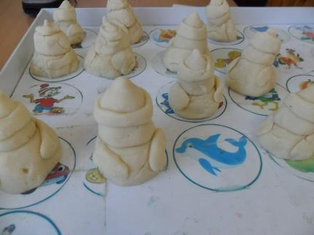
Ребята познакомились с героем бурятских сказок Будамшуу и слепили его из соленого теста.

Slide 5
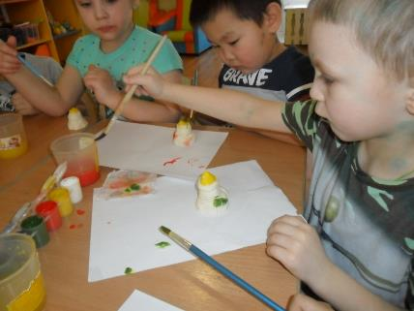
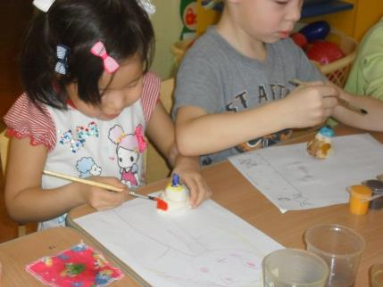
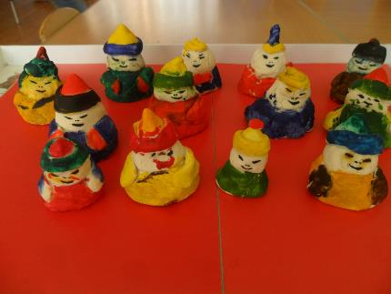
После высыхания фигурок мы приступили к разукрашиванию их гуашью. Для детей это было очень увлекательное и творческое занятие. Всем очень понравился результат их кропотливой работы.

Slide 6
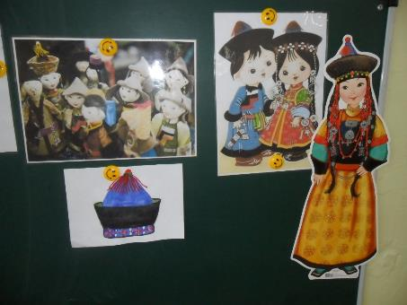
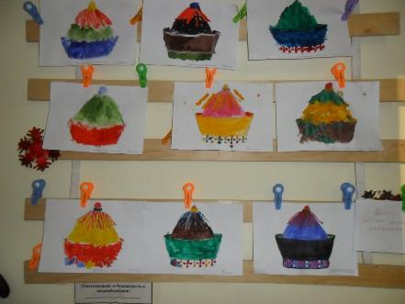
Кружковая работа также велась в рамках проекта. Дети разукрашивали элемент бурятской национальной одежды- шапку (малахай)

Slide 7
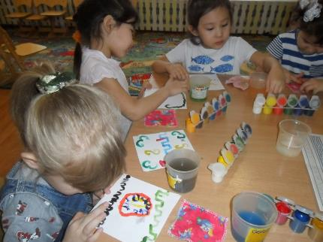
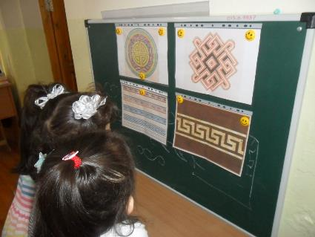
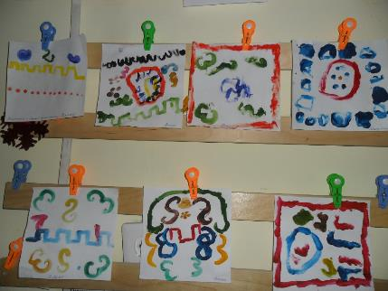
На другом кружковом занятии воспитанники знакомились с бурятскими узорами. Разукрасили платочки нетрадиционным способом: пальчиками- удобным и понятным способом для малышей.

Slide 8
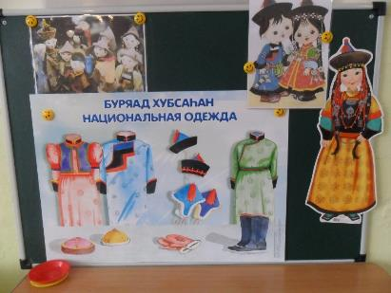
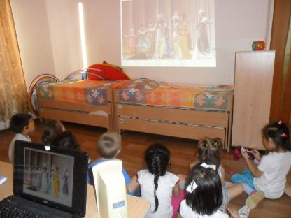
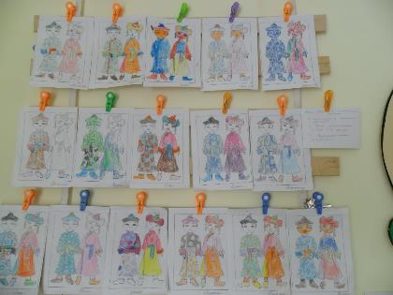
Тема бурятской национальной одежды была представлена в беседе, показом разработанной мною презентацией на данную тематику и разукрашиванием раскраски.

Slide 9
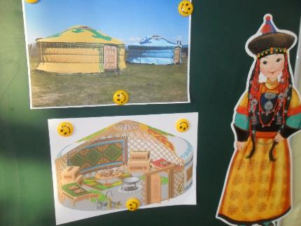
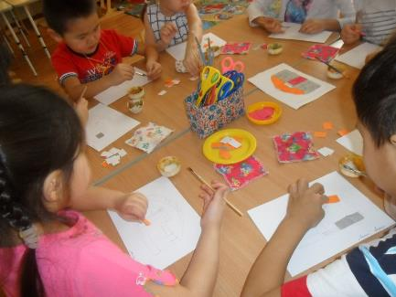
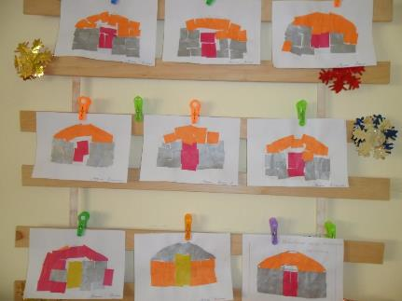
Еще одна тема- бурятское национальное жилье. Дети узнали о юрте и обусловленностью ее мобильности кочевой жизнью, о особенностях юрты (освещении, вентиляции), внутреннем убранстве, особых ритуалах при делении на зоны внутри юрты( почетное место, женская и мужская половины)

Slide 10
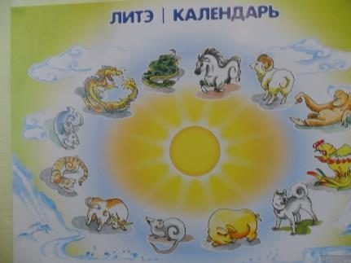
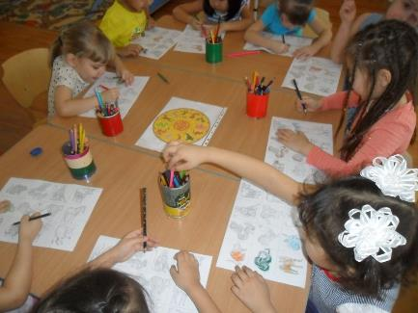
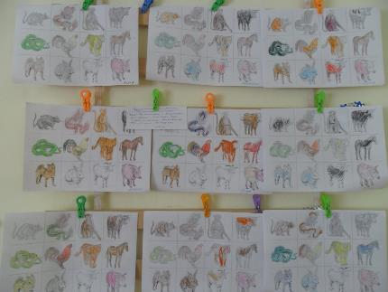
Лунный календарь-
Увлекательная и занимательная тема для детей. Малышам был показан мультфильм , откуда они узнали, почему именно этим животным была оказана честь ознаменовывать года 12- летнего цикла. В качестве пособия для запоминания этих животных послужила раскраска.

Slide 11
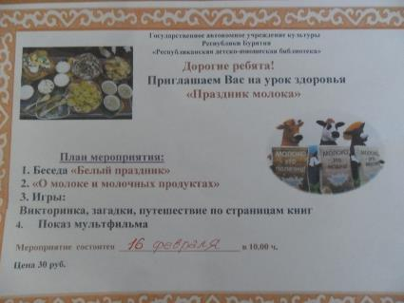
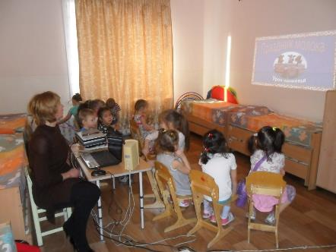
Наш детский сад сотрудничает с Детско-юношеской библиотекой. В рамках реализации проекта мною была приглашена работник библиотеки.

Slide 12
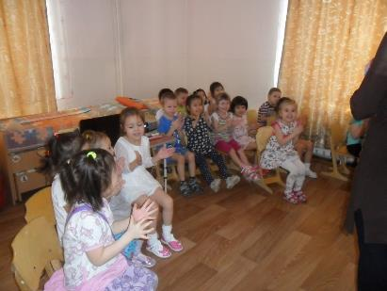
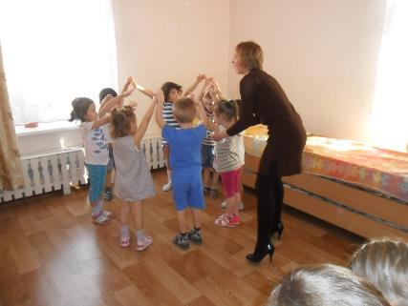
На уроке здоровья дети узнали много полезного о молоке и молочных продуктах, почему Сагаалган называется праздником Белого месяца.
Малыши играли, отгадывали загадки, а в конце урока посмотрели мультфильм о Сагаалгане.

Slide 13
Тема Дугжууба-дети рисовали очищающий костер красками
Для родителей на праздник ребята сделали открытки.

Slide 14
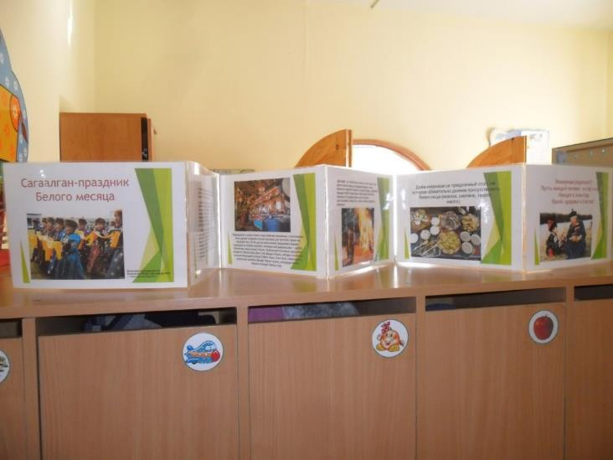
Для родителей была разработана и изготовлена папка- передвижка

Slide 15
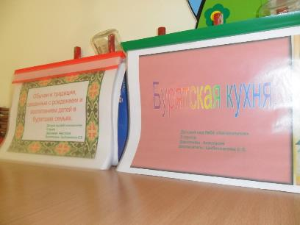
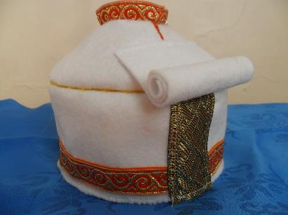
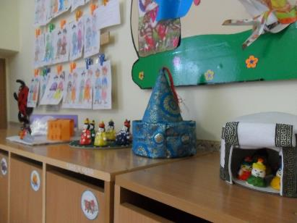
Родители приняли активное участие в организации выставки на тему Сагаалган.

Slide 16
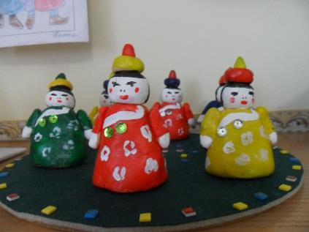
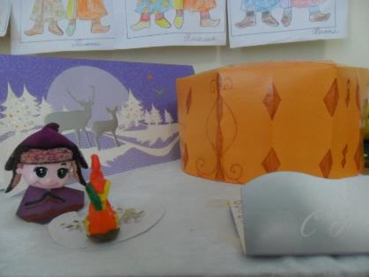
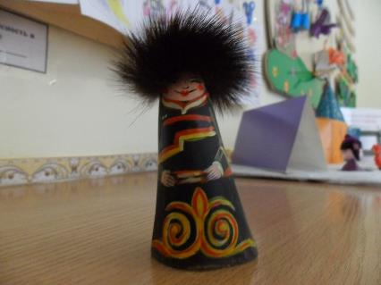
Поделки из соленого теста, бумаги, рога животного, ткани.
Здесь представлена часть поделок. Все это послужит материалом для создания уголка бурятской культуры в группе.

Slide 17
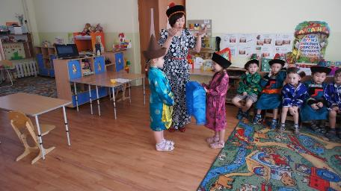
Для детей было проведено развлечение с приглашением родителей, где дети читали стихи, благопожелания, играли бурятские игры.

Slide 18
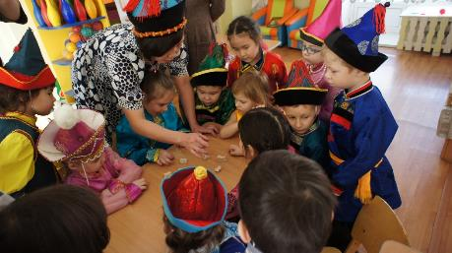
А еще танцевали ехор, играли в шагай наадан.
Родители обеспечили своих детей национальной бурятской одеждой, чем дали возможность детям примерить эти красивые наряды, соотнести себя к бурятскому народу и ощутить воочию приближение главного праздника в Бурятии- Сагаалган.

Slide 19
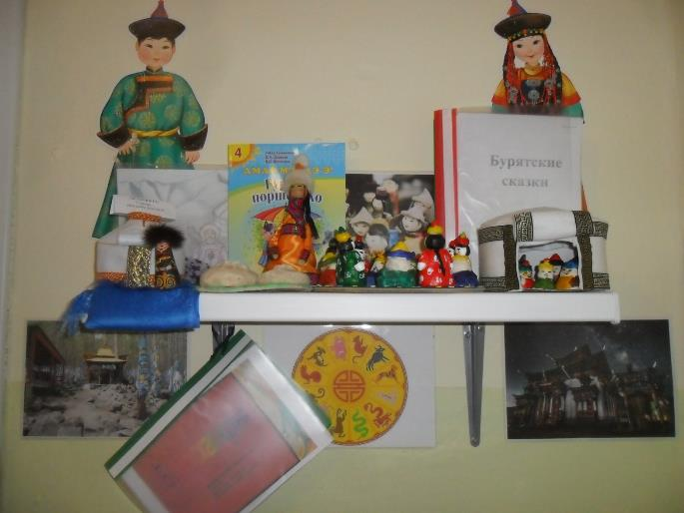
Результатом реализации проекта является создание уголка бурятской культуры и духовное приобщение детей к культуре родного края.

Slide 20
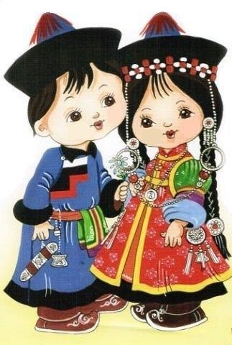
Пусть каждый человек- и стар, и млад
Находят в этом году покой, здоровье и счастье!

